Slide 1

NÁZEV: VY_32_INOVACE_16_Vodní nádrže
NÁZEV ŠKOLY: Základní škola Hnátnice, okres Ústí nad Orlicí
AUTOR: Petra Koutná
TÉMA SADY: Vlastivěda pro 4. a 5. ročník
ČÍSLO PROJEKTU: CZ.1.07/1.4.00/21.1871
DATUM: 11.2.2012

Slide 2
ANOTACE:
Žáci zde zjišťují význam vodních nádrží. Učí se poznávat rozdíly mezi jezerem, rybníkem, přehradou. Ukazují si známé vodní nádrže naší republiky. Pracují s mapou ČR.
Na konci prezentace žáky čekají kontrolní otázky z vyloženého učiva zpracované hravou formou.

Slide 3
VODNÍ NÁDRŽE ČR

Slide 4
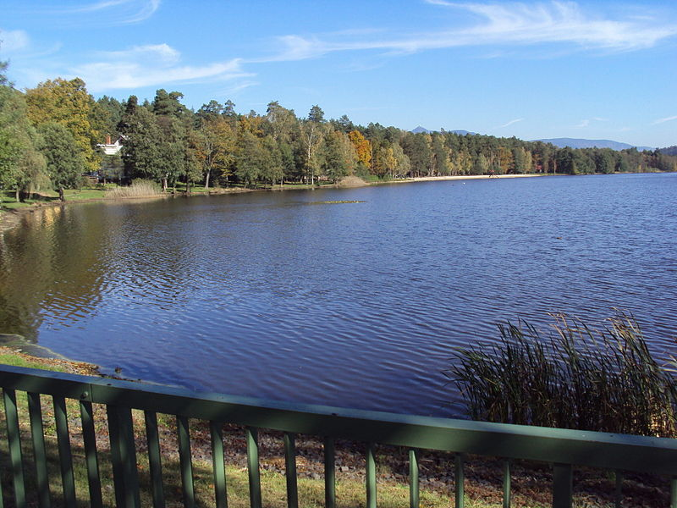
J E Z E R A
Jezera jsou přirozeně vzniklé vodní nádrže.
Jezera jsou napájena povrchovou, srážkovou popř. podzemní vodou.

Slide 5
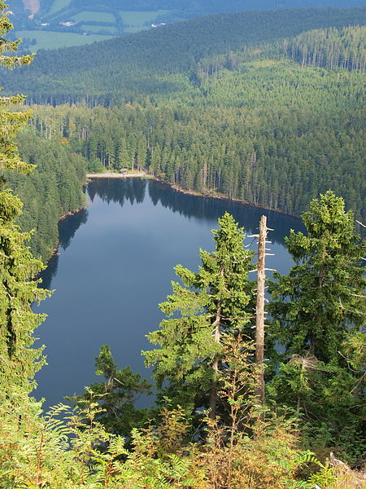
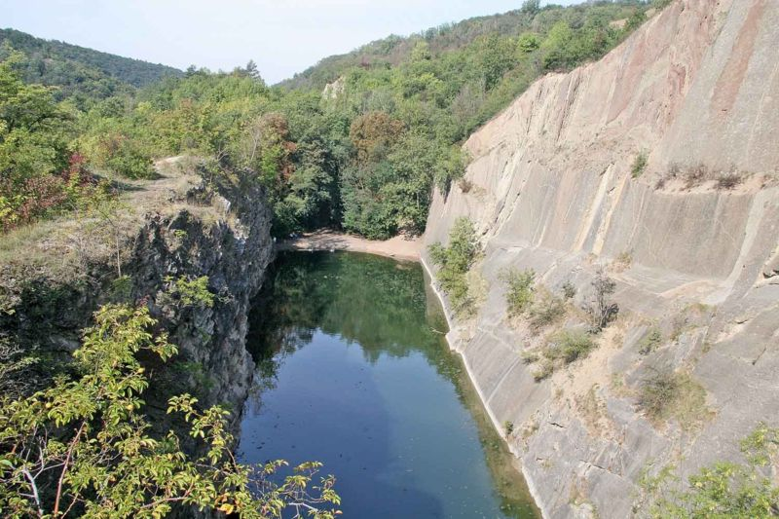
Černé jezero na Šumavě.
Ledovcové jezero , zároveň největší jezero v ČR.
Většina jezer má svůj přítok a odtok (průtočná).
Mohou být jezera bezodtoková nebo bezpřítoková.
Jezírko u Prahy.
Je bezodtoké i bezpřítoké -vzniklo v roce ve vytěženém lomu na vápenec.
Je napájeno a odváděno podzemní vodou.

Slide 6
Další známá jezera v ČR:
Černé jezero
Čertovo jezero
Plešné jezero
(všechna 3 na Šumavě)

Slide 7
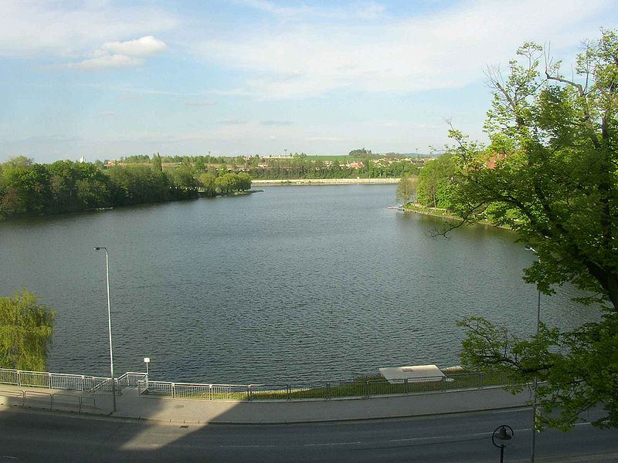
R Y B N Í K Y
Rybníky jsou uměle vytvořené vodní nádrže.
Člověk je vybudoval za účelem odvodnění zamokřených území.

Slide 8
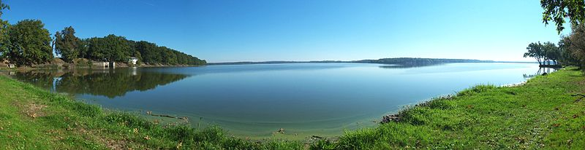
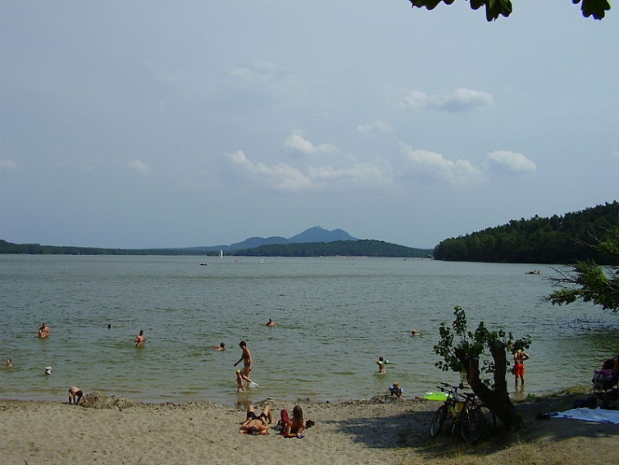
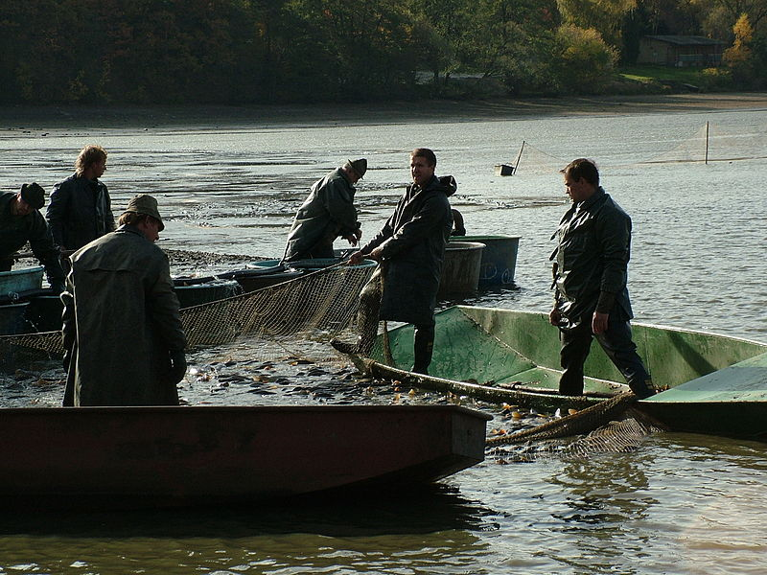
Jihočeský rybník Rožmberk je největší v ČR.
Slouží často i k rekreaci.
Například Máchovo jezero.
Často slouží k chovu ryb.

Slide 9
Největší rybníky v největším počtu leží v ČR na Třeboňsku.
Například Rožmberk, Svět, Švarcenberk a další.

Slide 10
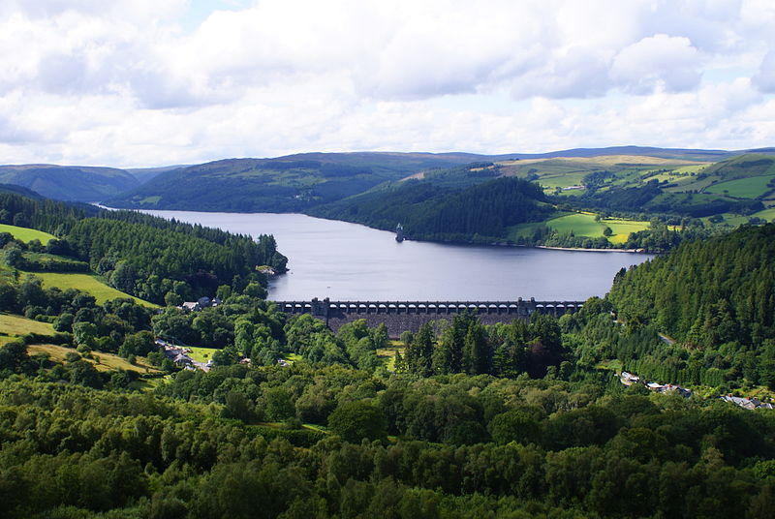
P Ř E H R A D Y
Přehrady jsou uměle vytvořené vodní nádrže v údolí řeky.
Vznikly většinou vybudováním hráze, která přehradila vodní tok.

Slide 11
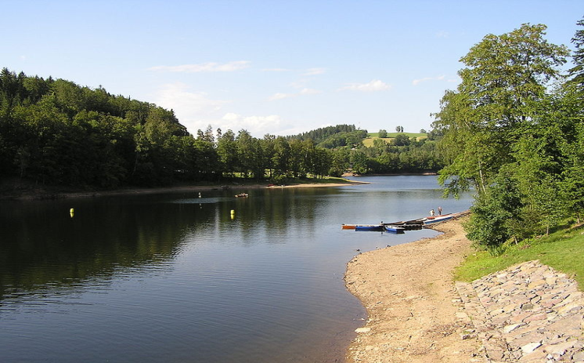
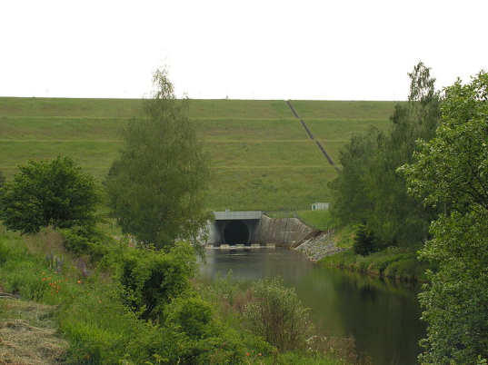
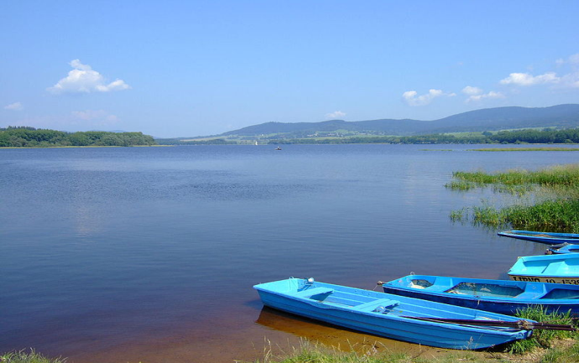
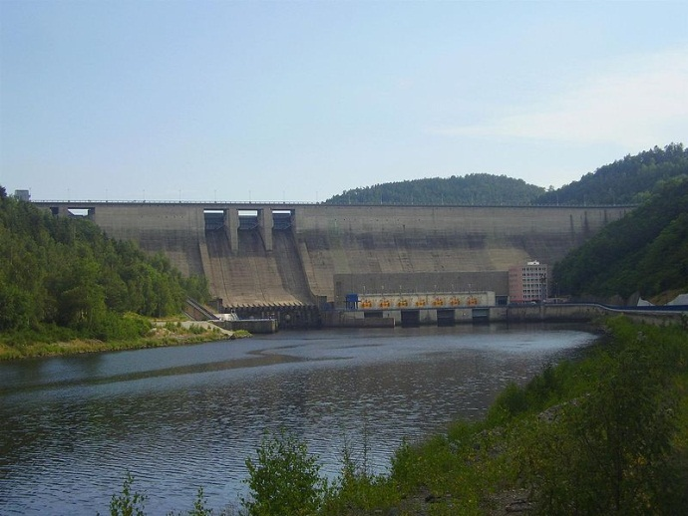
Přehrady pomáhají regulovat množství vody v řece, tím zabraňují záplavám.
Pastvinská přehrada na Divoké Orlici
Největší přehrada v ČR Lipno slouží i k rekreaci a chovu ryb.
Voda slouží někdy i jako zásobárna pitné vody.
Vodní nádrž Švihov (největší takováto ve střední Evropě.
Vodní energie je využívána ke tvorbě elektrické energie.
Vodní nádrž Orlík na řece Vltavě.

Slide 12
Další známé přehrady v ČR:
Slapy (na Vltavě)
Dalešice (na Jihlavě)
Vranov (na Dyji)
Brněnská přehrada (na Svratce)

Slide 13
Pojď si se mnou zalovit!
Vybírej správné odpovědi na otázky. Pokud vybereš správně, ulovíš hodnou rybku, pokud ne – rozzlobenou rybku.

Slide 14

Jezera jsou:
přirozeně vzniklé vodní nádrže
uměle vytvořené vodní nádrže v údolí řeky
uměle vytvořené vodní nádrže

Slide 15
Velká rybníkářská oblast je:
kolem řeky Labe
v Krušných horách
na Třeboňsku

Slide 16
Jako zásobárna pitné vody často slouží:
rybníky
přehrady
řeky

Slide 17
Občas se musely zatopit zbytky vesnic při budování:
jezer
rybníků
přehrad

Slide 18
Rybníky se budovaly nejčastěji:
za účelem odvodnění zamokřených území
pro rekreační účely
jen tak

Slide 19
http://cs.wikipedia.org/wiki/Soubor:Hamersk%C3%BD_rybn%C3%ADk2.jpg
http://cs.wikipedia.org/wiki/Soubor:%C4%8Cern%C3%A9_jezero_zab%C3%ADran%C3%A9_z_karov%C3%A9_st%C4%9Bny.JPG
http://cs.wikipedia.org/wiki/Soubor:Prokopsk%C3%A9_jez%C3%ADrko.jpg
http://cs.wikipedia.org/wiki/Soubor:Jordan_Pond_in_Tabor_CZ.JPG
http://cs.wikipedia.org/wiki/Soubor:Rybn%C3%ADk_Ro%C5%BEmberk_zabran%C3%BD_z_oblasti_reten%C4%8Dn%C3%ADho_prostoru.jpg
http://cs.wikipedia.org/wiki/Soubor:051027_Rybolov_Jesenice_0143.JPG
http://cs.wikipedia.org/wiki/Soubor:M%C3%A1chovo_jezero.JPG
http://cs.wikipedia.org/wiki/Soubor:Lakevyrnwysummer.jpg
http://cs.wikipedia.org/wiki/Soubor:Orlik-prehradni_hraz.jpg
http://cs.wikipedia.org/wiki/Soubor:Lipno2.jpg
http://cs.wikipedia.org/wiki/Soubor:Pastvinska_prehrada.JPG
http://cs.wikipedia.org/wiki/Soubor:Pod_hr%C3%A1z%C3%AD_VD_%C5%BDelivka_-_%C5%A0vihov.jpg

